Slide 1

Sistema de Gestión de Reservas Turísticas
Plataforma digital para operadores y agencias turísticas en Latinoamérica

Slide 2

El desafío
Digitalizar la gestión
de tu operación turística
Cómo funciona hoy tu operador o agencia
y cómo puede transformarse con un sistema diseñado
para operadores emisivos.
Muchos operadores y agencias dependen de Excel,
WhatsApp y procesos dispersos que ponen en riesgo márgenes, tiempos de respuesta y la coordinación del equipo.
En las siguientes diapositivas verás la diferencia entre operar sin y con SimpleTravel.

Slide 3

Comparación
Cotizaciones
Sin Simple Travel
Con Simple Travel
Cotizaciones en Excel, múltiples versiones del mismo archivo y cálculos manuales que dependen de quien los armó. Cada modificación implica revisar fórmulas y conversiones de moneda.
Itinerarios estructurados en minutos, con tarifas actualizadas, conversiones automáticas y márgenes definidos por regla. Cada propuesta queda guardada, versionada y lista para enviar.

Slide 4
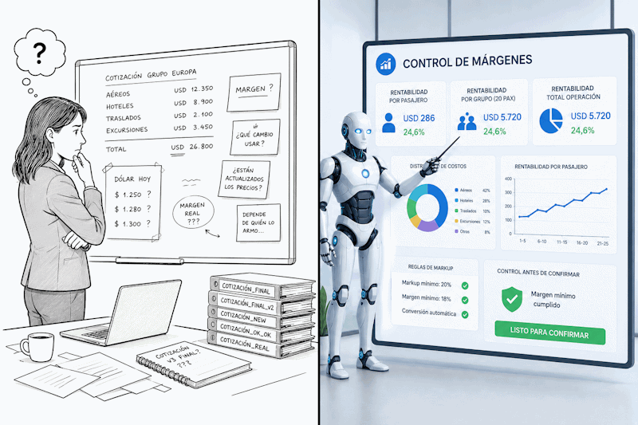
Comparación
Control de márgenes
Sin Simple Travel
Con Simple Travel
Decisiones comerciales tomadas "a ojo". Márgenes poco claros y diferencias cambiarias que afectan la rentabilidad sin detectarlo a tiempo.
Visualización inmediata de rentabilidad por pasajero, grupo u operación completa. Reglas de markup y control de margen mínimo antes de confirmar una venta.

Slide 5
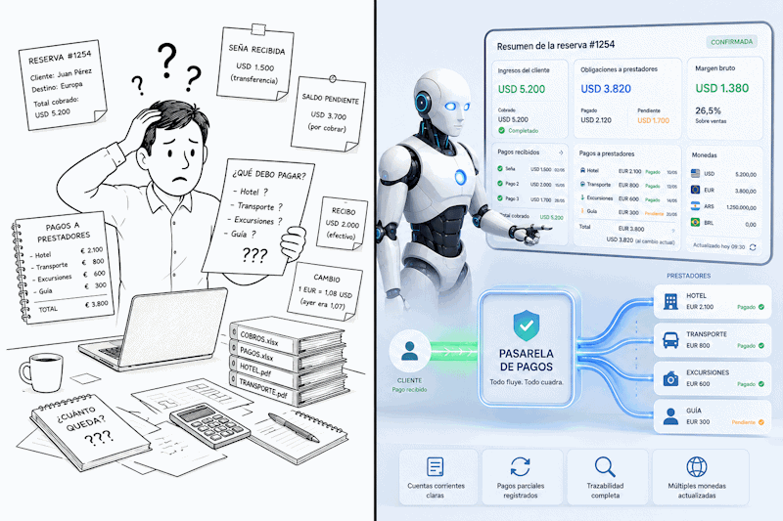
Comparación
Liquidaciones
y pagos
Sin Simple Travel
Con Simple Travel
Señas, saldos y pagos gestionados en documentos separados. Dificultad para conciliar lo cobrado con lo que se debe pagar a cada prestador.
Cada reserva conecta automáticamente ingresos y obligaciones. Cuentas corrientes claras, pagos parciales registrados y trazabilidad completa en múltiples monedas.

Slide 6
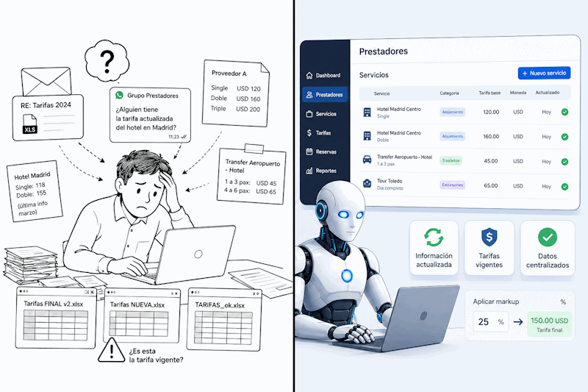
Comparación
Tarifas
y prestadores
Sin Simple Travel
Con Simple Travel
Precios guardados en correos, chats o planillas aisladas. Dudas constantes sobre cuál es la tarifa vigente y riesgo de cotizar valores desactualizados.
Tus prestadores registran y actualizan sus servicios en la plataforma. Tú seleccionas, aplicas tu markup y trabajas siempre sobre información centralizada y vigente.

Slide 7
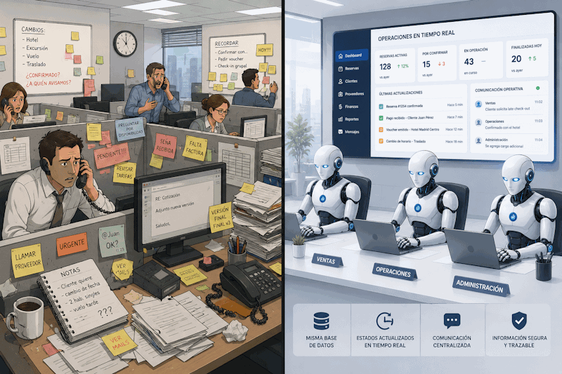
Comparación
Trabajo
en equipo
Sin Simple Travel
Con Simple Travel
Información dispersa en conversaciones individuales. Confirmaciones y cambios que no quedan registrados para todo el equipo.
Vendedores, operaciones y administración trabajan sobre la misma base de datos. Estados actualizados en tiempo real y comunicación operativa centralizada.

Slide 8
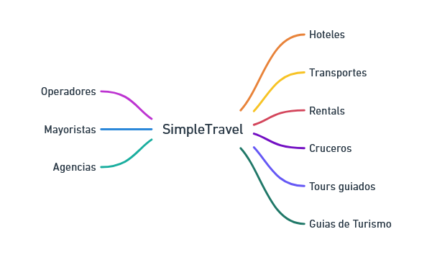
SimpleTravel
Infraestructura digital para operadores y agencias
Sistema moderno, fácil de usar y personalizable que centraliza tu operación comercial.
Un solo lugar para cotizar, reservar, cobrar y liquidar
Multi-moneda y multi-idioma (español, portugués e inglés)
Diseñado para operadores emisivos en Latinoamérica
Reemplaza Excel, WhatsApp y procesos dispersos

Slide 9
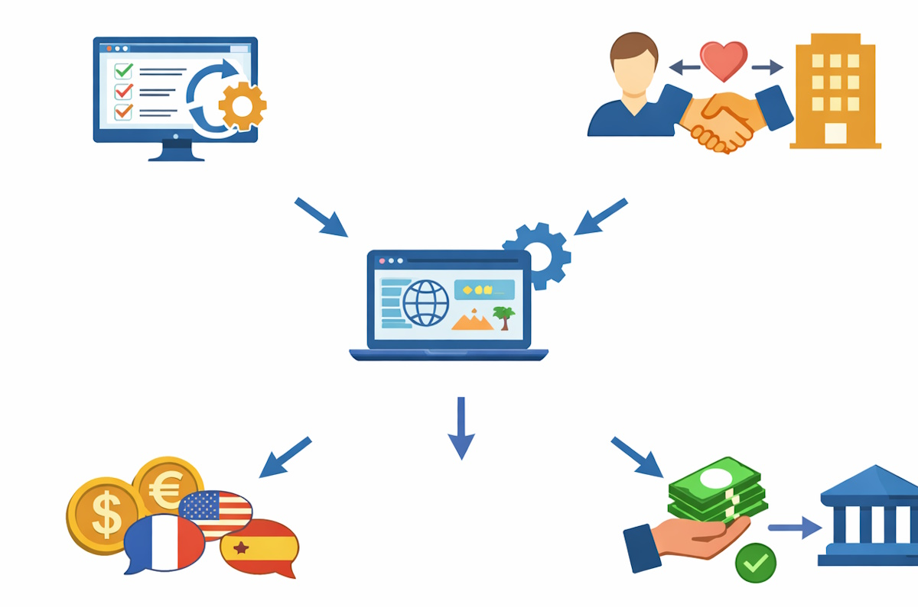
Ventajas
Herramientas para una gestión simple
Centraliza tu operación en una sola plataforma. Reportes y estadísticas en tiempo real.
Gestión unificada de operaciones y ventas
Relación con clientes y coordinación con prestadores
Sitio web de promoción y panel operativo: todo en uno
Múltiples monedas e idiomas
Cobranzas y pagos a prestadores integrados

Slide 10
Características
Mejor gestión. Mejor rendimiento
Funcionalidades para la operación turística profesional.
Gestión integral para operadores y agencias LATAM
Centraliza reservas, cotizaciones, clientes, pagos y reportes en una sola plataforma estructurada.
Cotizaciones ágiles y precisas
Itinerarios en minutos con tarifas actualizadas, conversiones automáticas y propuestas versionadas.
Control total de márgenes
Márgenes mínimos, markups por producto o canal y rentabilidad visible antes de confirmar.

Slide 11
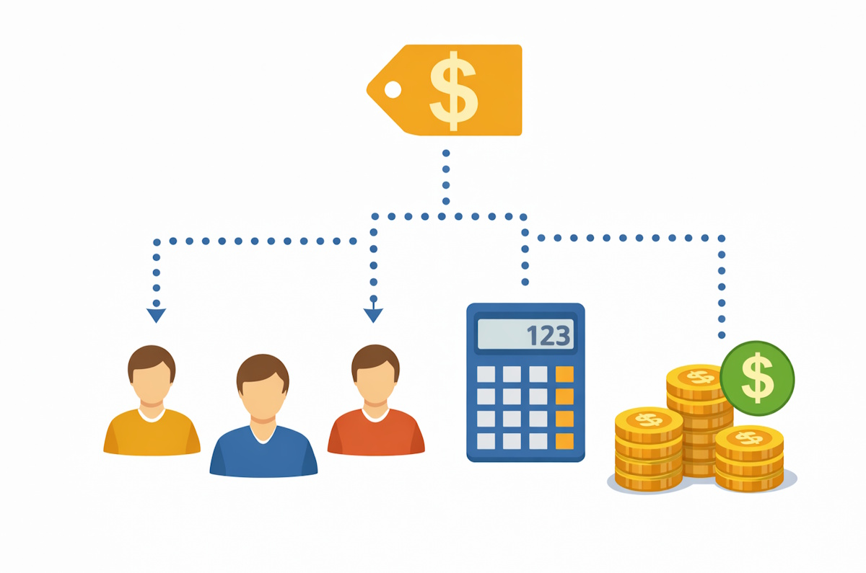
Características
Liquidaciones e integración con prestadores
Liquidaciones claras y sin inconsistencias
Cuentas corrientes de clientes y prestadores en el mismo sistema. Señas, pagos parciales y trazabilidad en múltiples monedas.
Integración con tus prestadores
Invita prestadores para que actualicen servicios y tarifas. Usa su información en cotizaciones sin duplicar datos ni perder control comercial.

Slide 12
Plataforma
Modular, flexible y a la medida de tu operación
SimpleTravel se adapta al tamaño y las necesidades de cada operador o agencia.
Sistema modularizado
Flexible y escalable
Licenciamiento claro
Activás solo las capacidades que tu operación necesita hoy, sin cargar funciones que no usás.
Crece con tu equipo y tu volumen de operaciones, sin límites artificiales ni sorpresas.
Modelo por usuario y/o por módulo. Sin comisiones por venta ni cargos por transacción.
Pagás de acuerdo a tu necesidad real: usuarios activos y módulos contratados.

Slide 13

Próximo paso
Empezá a operar con SimpleTravel
Conocé la plataforma en acción
A junio 2026 estamos a punto de lanzar un Beta.
Solicitá un acceso sin cargo y descubrí cómo centralizar cotizaciones, reservas y liquidaciones.
info@simple-travel.net
simple-travel.net

